Slide 1
Rencontres Algérie
03/2024

Slide 2
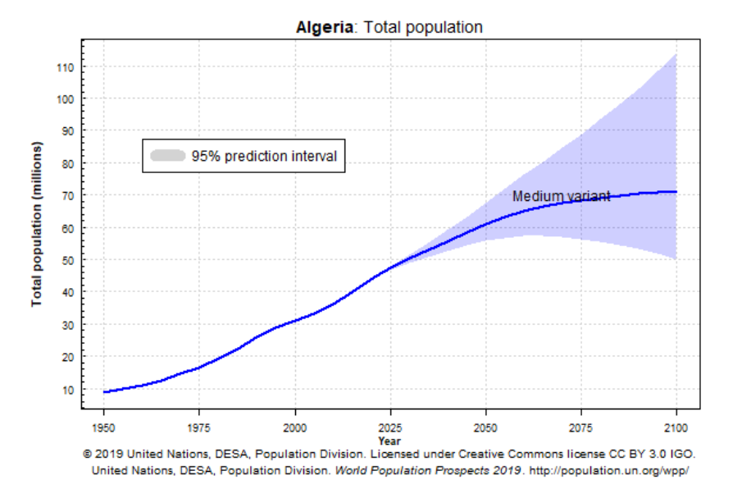
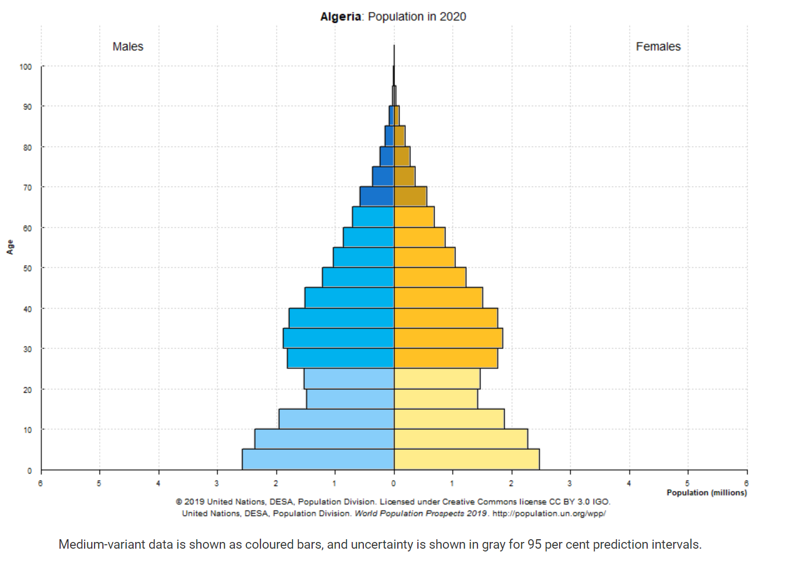
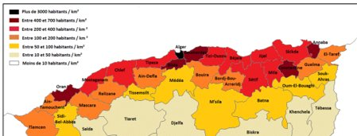
UN MARCHE AU POTENTIEL INEGALEMENT EXPLOITE

Slide 3
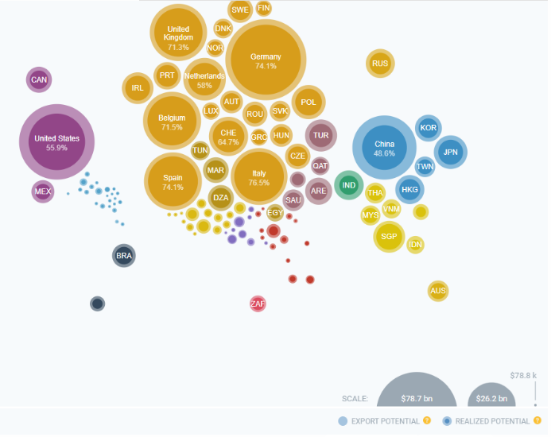
un nouveau cycle de relations BILATERALES
Ecarts entre les importations et le potentiel export en zone AFRN
Cartographies et estimations Sources ITC

Slide 4
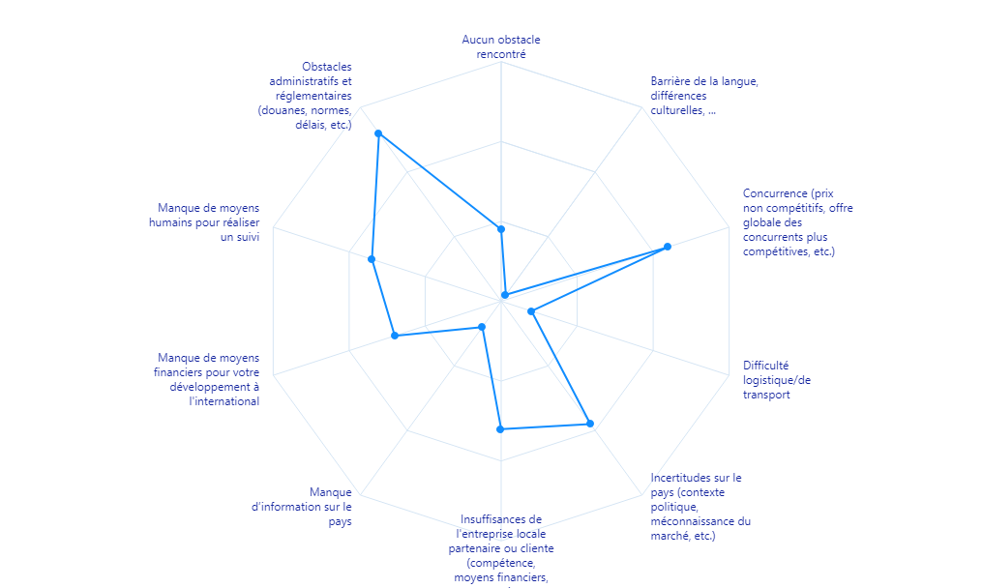
DES MARGES DE MANŒUVRES ETROITES

Slide 5
#TFE2Rives

Slide 6
NOS ÉVÈNEMENTS EN 2024
Salon SIPSA FILAHA
Pavillon France - 20 au 23 mai à Alger
SIEE POLLUTEC
Rencontres B to B - 2 au 5 juin à Alger
Forum de Codéveloppement Industriel
4ème édition – 3 au 5 juin à Alger
Forum du Codéveloppement Numérique
1ère édition - Novembre à Alger
Colloque Sécurité Industrielle
7ème édition – Novembre à Alger
+ 25 évènements Export Commence en France à Paris et en régions
Salon Global industrie
Salon SPACE
Sommet de l’Élevage
SIVAL
Ambition Africa
…
Forum International de la Cybersécurité
VIVA TECHNOLOGY
INTERMAT
Cosmetics 360
Rendez-vous d’Affaires Normandie
…
Réussir votre projet à l’international https://www.teamfrance-export.fr/

Slide 7
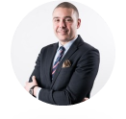
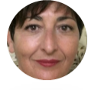
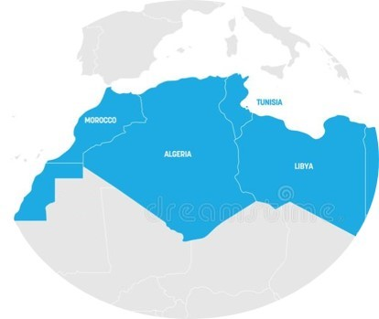
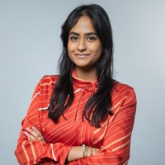
Zone Afrique du Nord – Algérie – Filières
Spécialisation pour accompagner les entreprises
4 coordinateurs sectoriels & 2 référents CODEV & Communication
Selim GRITLI
Coordinateur sectoriel de zone Industrie Cleantech
selim.gritli@businessfrance.fr
Ahmed LARRAS
Coordinateur sectoriel de zone Art de vivre & santé
Ahmed.larras@businessfrance.fr
Sabrina BENBOUALI
Coordinatrice sectorielle de zone Agrotech
sabrina.benbouali@businessfrance.fr
Louisa AINOUZ
Coordinatrice sectorielle de zone Tech & Services
louisa.ainouz@businessfrance.fr
Kamel SILHADI
Référent Conseil & CODEV Afrique du Nord
kamel.silhadi@businessfrance.fr
Chloé ALIBAY
Référent de zone
communication et marketing
Chloé.alibay@businessfrance.fr

Slide 8
TECH & NUMERIQUE : opportunités en Algérie
Logiciels : logiciel pour le travail (GED, MES, ERP, SCADA..), logiciel retailtech, e-santé...
Infrastructures télécoms et datacenter. Besoins : outils de pilotage des réseaux, raccordement fibre optique, outils de pilotage d'un datacenter, certification.
La cybersécurité, les risques se multiplient. Besoins : sécurisation des outils de travail, formation aux risques cybers, sécurisation des moyens de paiement et des réseaux de télécommunications.
La digitalisation du secteur financier est un axe de développement majeur. Besoins : outils de gestion des back-offices, détection des fraudes bancaires, digitalisation de la relation client.
Vos interlocuteurs
Louisa AINOUZ
Fazyl REKAB

Slide 9
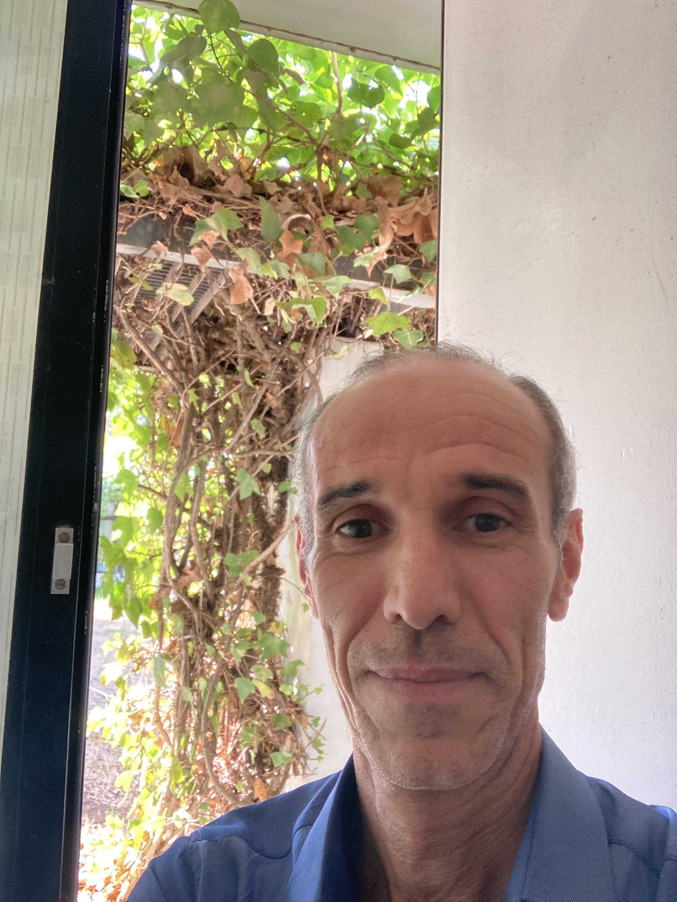
SANTE – BIEN-ETRE : opportunités en Algérie
Secteurs Santé & Industrie pharmaceutique :
Industrie pharmaceutique performante: Top5 MEA
(atteinte de 70% des besoins par + 170 unités de production)
Construction d'hôpitaux et cliniques,
Bonne dynamique de la production des Dispositifs Médicaux,
Opportunités :
Intrants pharmaceutiques + Biotechnologies + Biothérapies + E-santé + Dispositifs médicaux,… & Partenariats
SANTE
Cosmétiques & Hygiène corporelle :
Importante population jeune,
Bon développement de la production locale ( + 150 unités)
Exportations vers UE, Afrique et ME,
Opportunités :
Intrants, produits Mass Market, maquillages, … & Partenariats
Cosmétiques
Ahmed LARRAS

Slide 10
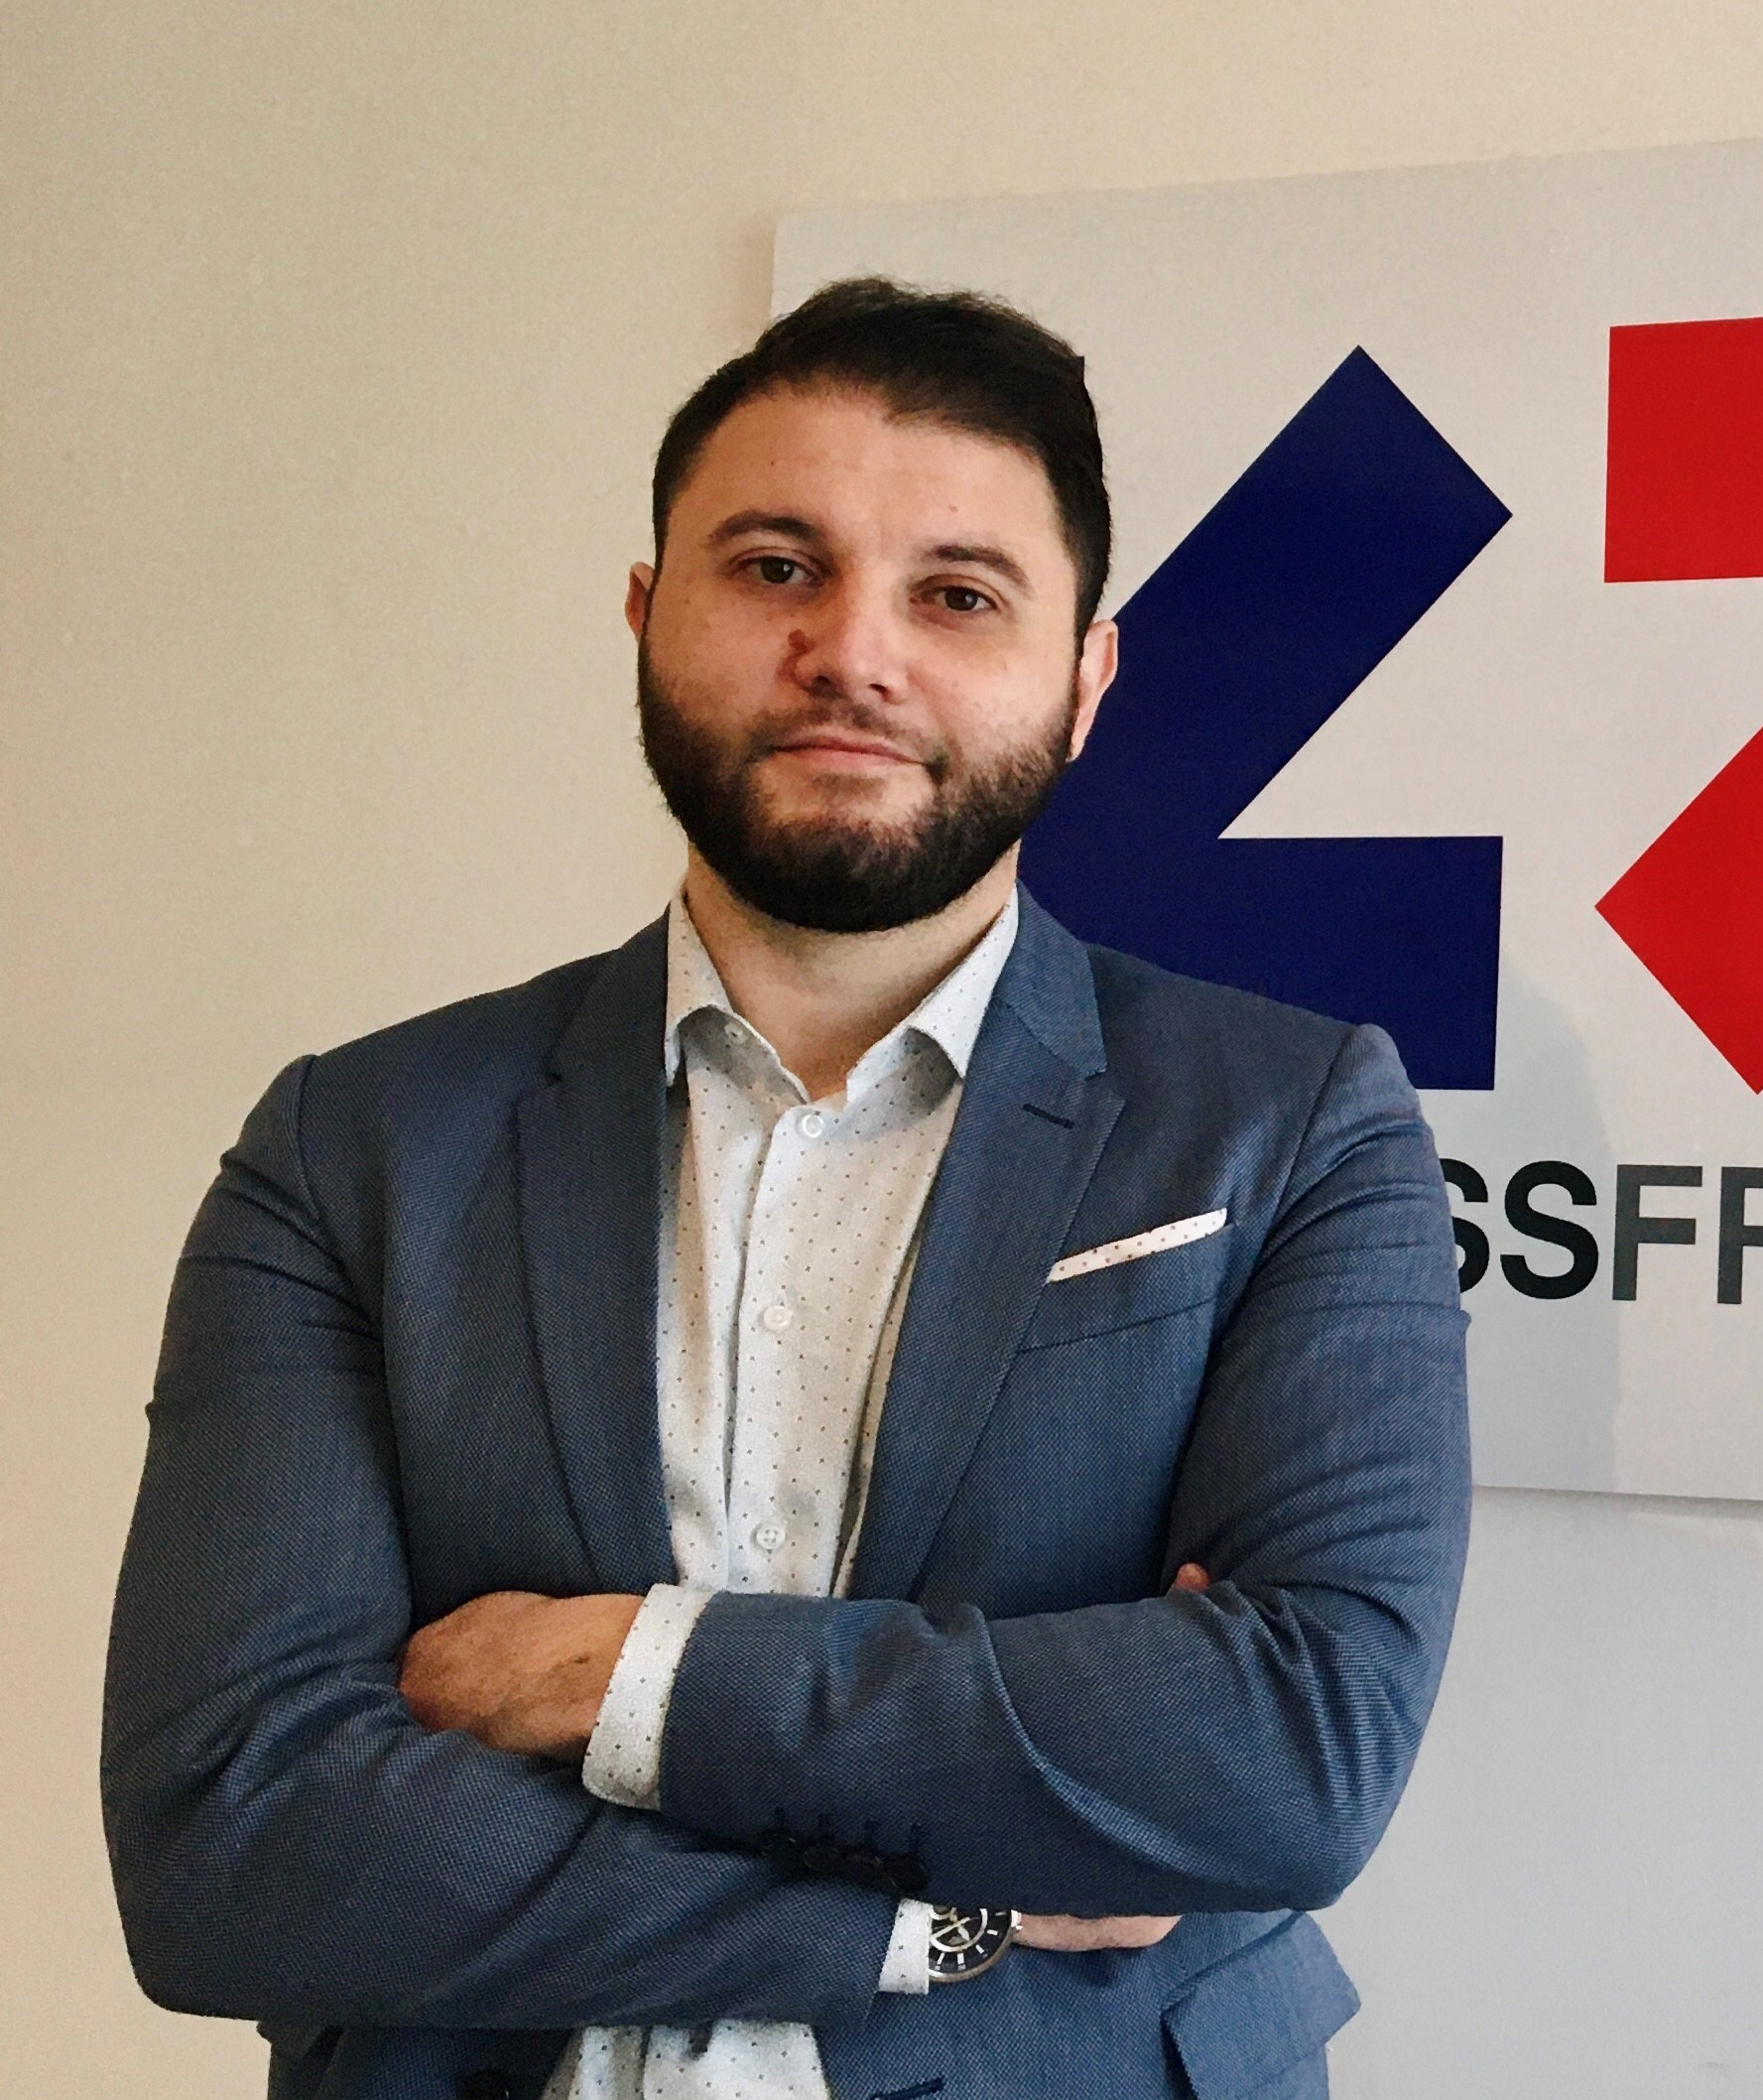
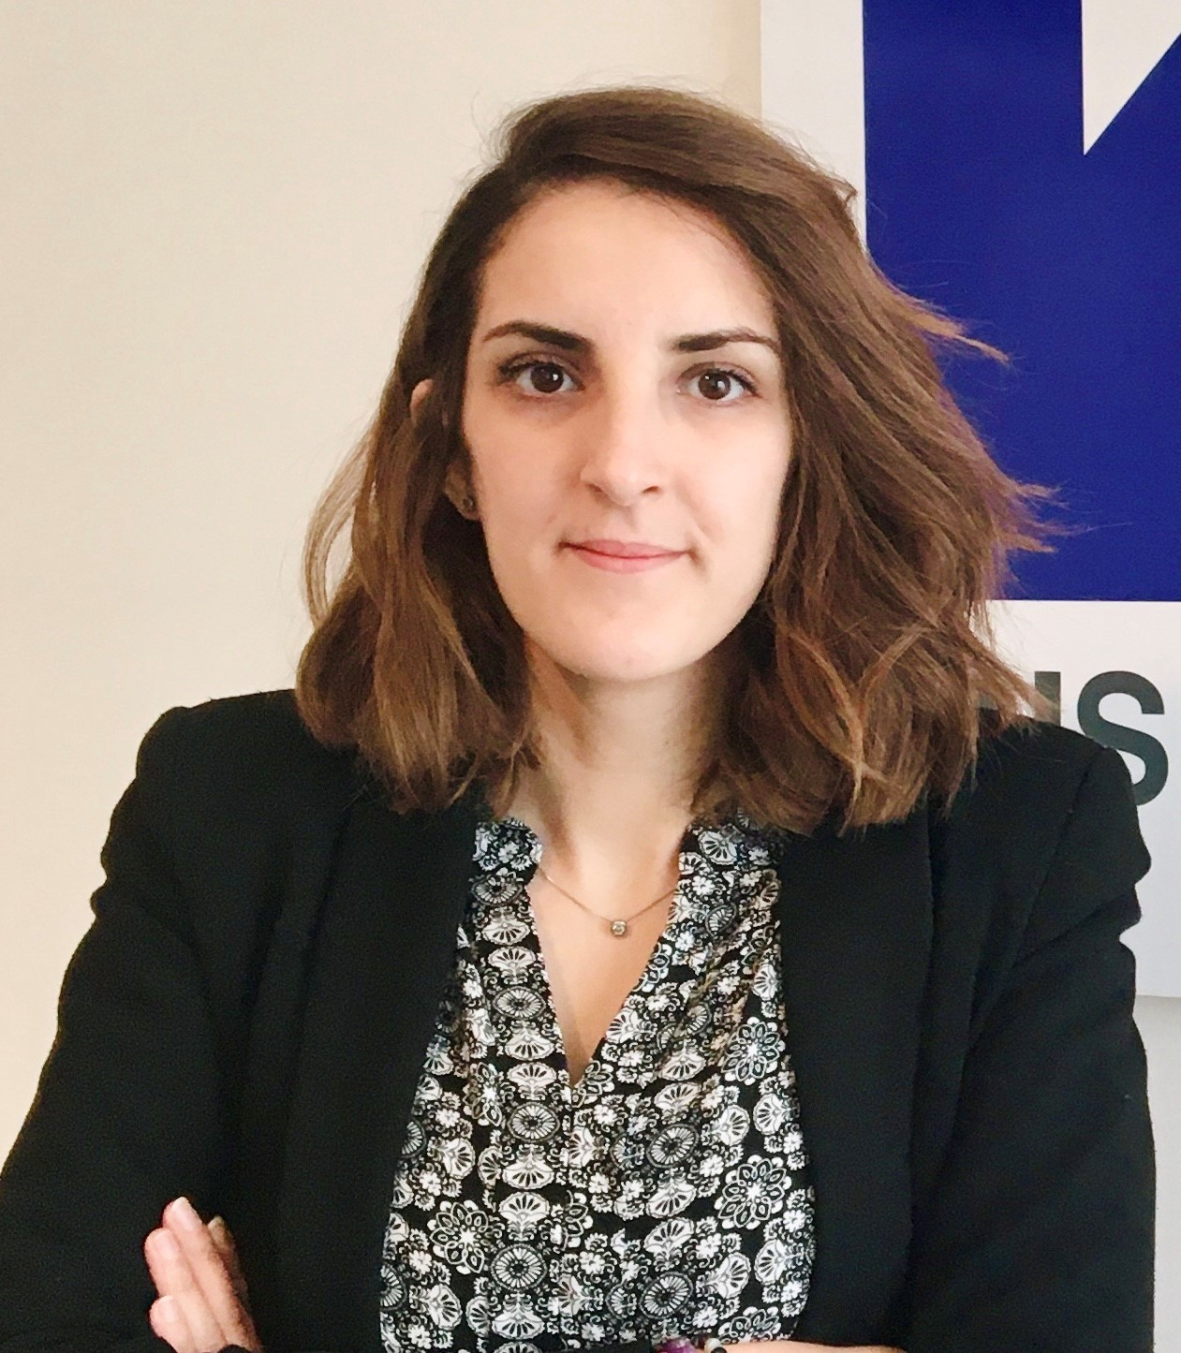
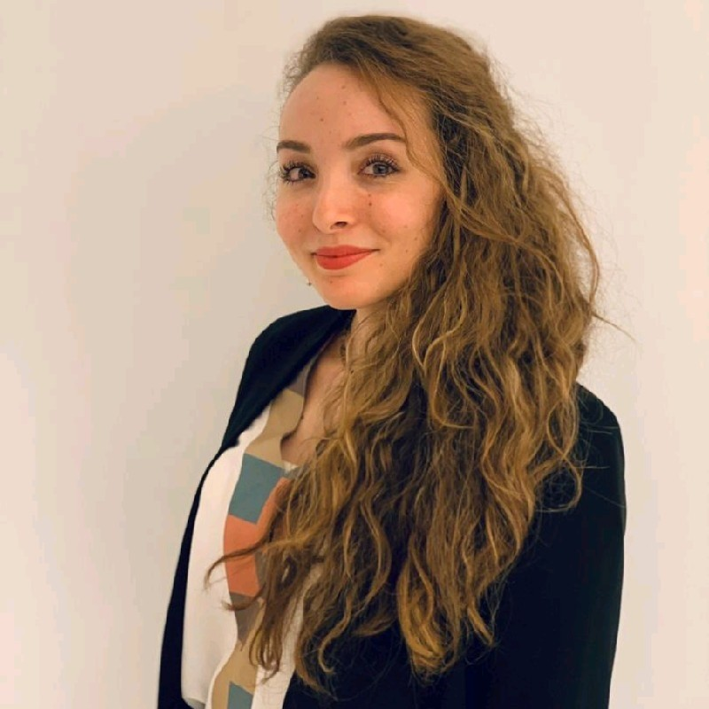
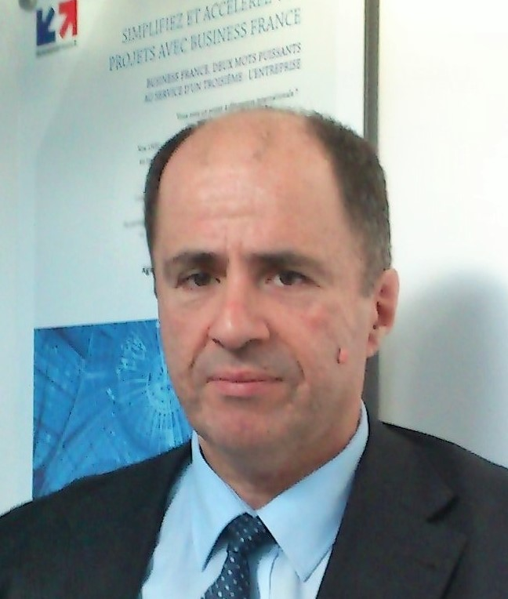
Industries & CleantecH : opportunités en Algérie
Investissements hydrocarbures 2024-2028 : 50 Mds USD dont 36 Mds USD dans l'amont et +10 Mds USD dans l'aval, + 1 Md USD réduction de l’empreinte carbone (0 gaz torchés et lutte contre les émissions furtives, 1,2 GW solaire)…)
Top 3 des marchés africains des équipements industriels: fournitures et consommables, équipements, maintenance, services (formation, ingénierie)
Industrie 4.0
Sécurité industrielle
Transition énergétique et décarbonation
Mines : grands projets de développement des mines de fer (2 Mds USD), phosphate (6 Mds USD) et Zinc/plomb et 70 M USD dans l’exploration jusqu'en 2028
Rafik SIDISAID
Industrie lourde : Chimie (8 Mds USD 2023-2028), siderurgie (extensions Tosyali et AQS), ciment (Holcim, GICA,…)
Industries manufacturières et Automobile: nouvelle usine Stellantis (200 M EUR), doublement capacité Iris Tyres, électroménager et électronique (Brandt, Condor, …)
Asma AMOKRANE
Transport ferroviaire : + 6000 km d’ici 2035 + extensions métro & tramway d’Alger
équipements de chantiers
Équipements ferroviaires
Équipements électriques
Pompes, vannes, filtres, accessoires pour réseau d’eau, équipements de traitement des eaux
ingénierie
Stress hydrique : 11 usines dessalement d'eau de mer d'ici 2030, doublement de la capacité d’épuration (Vs 200 STEP en 2023) nouvelles STEP et 39 nouveaux barrages d'ici 2035
Amel OUSSEDIK
Transition énergétique: ENR=15 GW en 2035 dont 2 GW lancés en 2023 1,3 GW en cours d’appel d’offres
Kamel SILHADI

Slide 11
AGROTECH : opportunités en Algérie
Un marché important, Les IAA représente 40 % du PIB industriel ; +7 % croissance annuelle en moyenne
Viser l’autosuffisance et assurer la sécurité alimentaire
Aller vers l’innovation
S’adapter aux tendances des produits bio et diététiques
Marché en forte diversification. D’importateur, il se convertit progressivement en producteur.
L’intensification des productions, l’optimisation des rendements, l’innovation et la qualité sont de mise.
Les équipements, intrants et savoir-faire sont largement requis.
Programmes
Plan Aquapêche lancé en 2020 en Algérie,
En Algérie : Plan d’Action Felaha, lancé en 2019. Filières agricoles et agroalimentaires classées stratégiques et prioritaires par l’Etat, à moderniser et à développer.
Augmenter et moderniser la mécanisation (tracteurs, moissonneuses-batteuses, équipements agricoles)
Développement de l’agriculture biologique : > 1 M ha
~ 28 Moi
de têtes du cheptel
9 Mios SAU s/ 42 Mios SAT
1 Mio
Exploitations agricoles

Slide 12
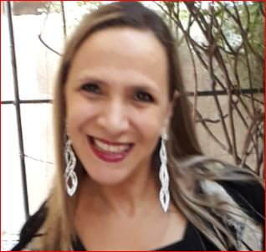
AGROTECH : opportunités en Algérie
Intensification de l’élevage bovin, de l’aquaculture.
Développement des productions d’intrants (aliments, santé, semences, )
Optimisation énergétique des bâtiments.
Multiplication des fermes aquacoles (alevins, poissons, fruits de mer, algues). Aquaponie.
Amélioration génétique - Traçabilité/Qualité.
Ovins, Caprins, Bovins, Camelins, équidés
Aviculture, cuniculture
Apiculture
Production piscicole :
sardines, thon, merlan, rouget, mérou, loup, bar, morue, crevette, dorade, moules, millet, truite
Arboriculture fruitière
Oléiculture, viticulture et phoeniciculture
Extension des périmètres irrigués, de la couverture forestière Cu
ltures hors sol
Agriculture saharienne
Irrigation intelligente
Sélection variétale
AgTech
Valorisation des sous-produits agricoles.
Transformation des produits fruitiers et maraichers.
Conditionnement, stockage, chaine du froid.
Sécurité alimentaire, healthy,Qualité. Modernisation et création d’abattoirs et salles de découpe.
Transformation carnée.
4ème gamme (F&L).
FoodTech. Industrie 4.0
Sabrina BENBOUALI

Slide 13
AGROTECH : opportunités marché en Algérie
Elevage :
Bovins vifs (lait & viande)
Infrastructure, équipements & matériel d’élevage (y compris aqua/piscicole), Cages flottantes
Matières premières & intrants
Génétique
Transfert de savoir-faire
Prestation de services : formation, études, audit, conception, ingénierie, etc.
Agriculture :
Machinisme agricole sur toute la filière dont AgTech
Intrants agricoles & matières premières
Equipements d’irrigation intelligente
Transfert de savoir-faire
Prestation de services : formation, études, audit, conception, ingénierie, etc.
Industries agroalimentaires :
Equipements & process du froid
Equipements & process de production, transformation, conservation
Equipements de conditionnement & stockage & emballage
Intrants & matières premières
Transfert et outils de savoir-faire (qualité, traçabilité, etc.)
Prestation de services : formation, études, audit, conception, ingénierie, etc.
Sabrina BENBOUALI

